Slide 1
Graadsproef oude robot vernieuwen
Stan Debakker 6TWEA

Slide 2
Robot
Elector proton robot
Van 2011

Slide 3
goede
LCD scherm
IR afstandsensor
Knoppen
Motoren
Ultrasone sensor
Servomotoren

Slide 4
Verouderde / interessant te vernieuwen
Lijnsensor (1→13 Chanels)(3→8 sensoren)
(RGB) leds → adreseerbare RGB leds
Microcontroler → microprosessor
Muziekkaart
DC-DC converters

Slide 5
Microcontroler upgrade
ESP32-C6
Wifi 6, BLE 5
Extra
3-as magnetometer
3-as gyroscoop
3-as accelerometer

Slide 6
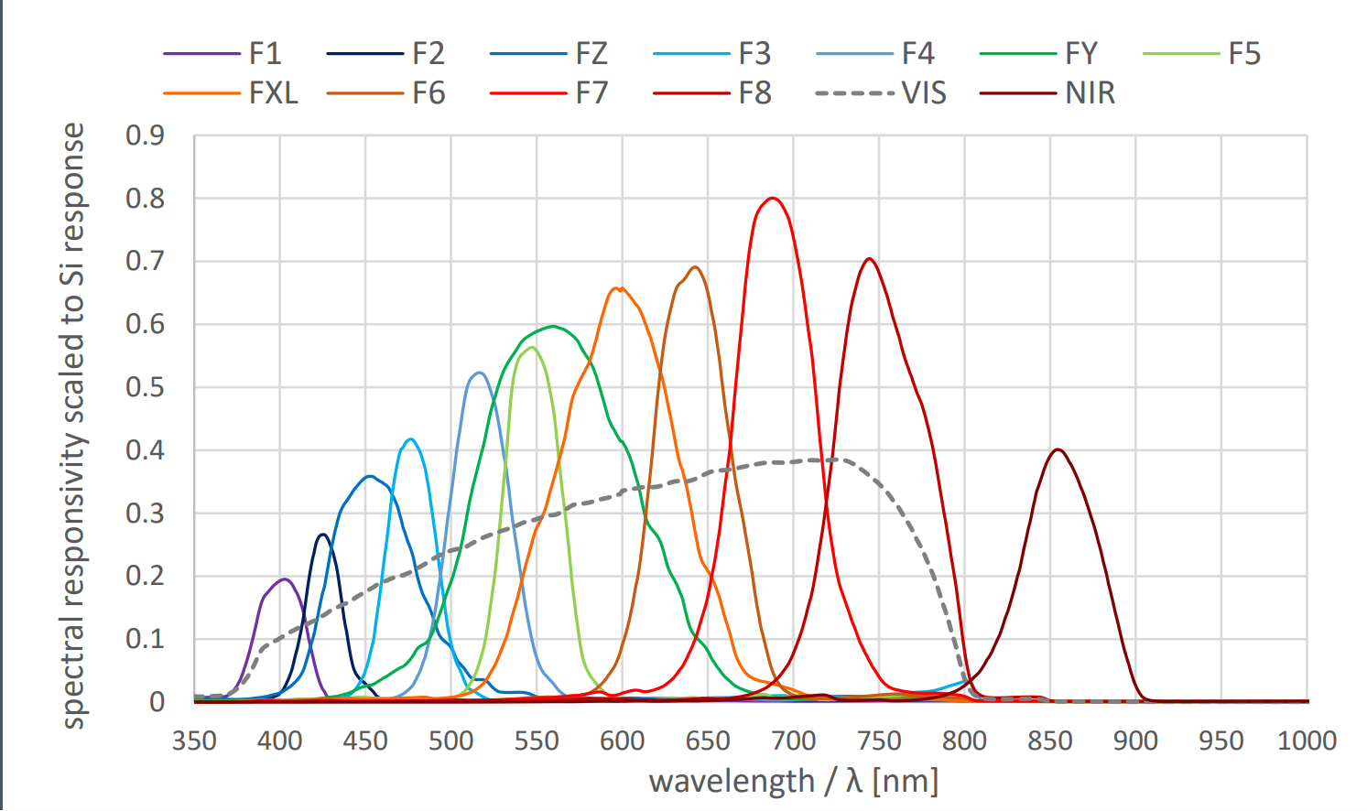
Lijnsensor upgrade
Van 1 naar 13 meetbare lichtbanden
Van 3 naar 8 sensoren

Slide 7
hoofd
Van 2 RGB led zones en 8 rode leds naar 18 RGB leds (onafhankelijk)
Lichtsensor van 8 bit naar 12 bit (dynamisch bereik)

Slide 8
hoe
Kicad
Zelf aangeleerd

